Slide 1

【提案書】
氷タオル ver.2
特徴
冷凍庫に入れて冷やしてから開封し使用するタイプの冷感タオル。スポーツ系やアウトドア系イベント、また夏場の野外フェス等におすすめです。また風邪の発熱の際などにも利用可能。
納期
納期スペース
仕様
素 材：本体/綿､ポリエステル､レーヨン､他 成分/精製水､
除菌剤(塩化ベンゼトニウム 他)､香料
サイズ：オル本体/約260×260mm､パッケージサイズ/99×200×13mm
付属品：取説付(袋裏面)
お見積
お見積りスペース

Slide 2
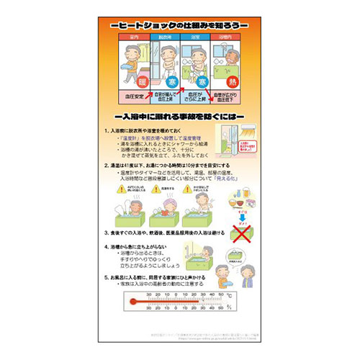


【提案書】
環境対策温度計(ヒートショック対策)
特徴
しっかりとした厚手の台紙には政府広報オンライン発表のデータに基づいた『ヒートショック対策』の情報をわかりやすく掲載した温度計。部屋や脱衣場の壁に貼ってのご利用がおすすめです。
納期
納期スペース
仕様
プリント色数：1色
素材：ガラス、紙、白灯油
サイズ：100×200×5mm
包装：アドポケット付きポリ袋
生産国：日本
お見積
お見積りスペース

Slide 3
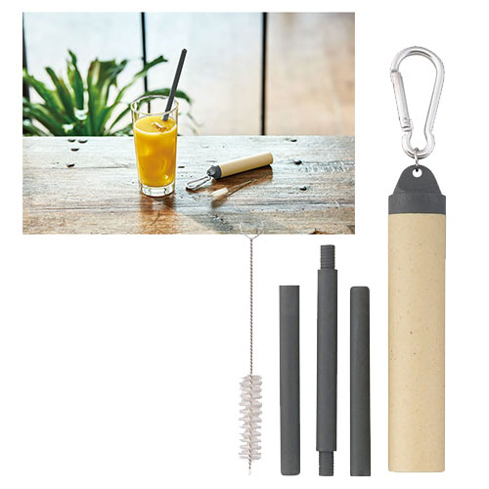
【提案書】
バンブーファイバーマイストロー
特徴
バンブーファイバー30％配合でエコなマイストローと専用ケースセット。洗浄ブラシ付きで清潔に何度も繰り返し使えます。また専用ケースにはオリジナルの名入れプリントも可能。
納期
納期スペース
仕様
素材：ケース：ポリプロピレン（バンブーファイバー30％配合）、アルミニウム ストロー：ポリプロピレン（バンブーファイバー30％配合） 専用洗浄用ブラシ：ステンレス鋼、ナイロン
サイズ：ケース:φ22×123mm ストロー:使用時全長225mm 専用洗浄ブラシ:全長104mm
包装：ポリ袋入
備考：セット内容:ストロー、カラビナ付き専用ケース、専用洗浄ブラシ
お見積
お見積りスペース

Slide 4
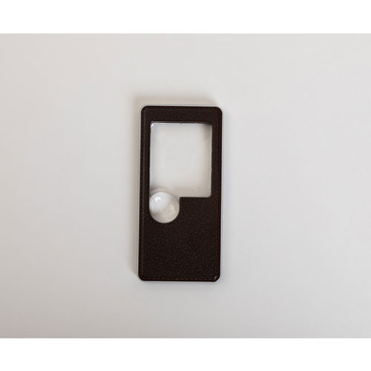
【提案書】
2.5/7倍コンパクトルーペ
特徴
2.5倍と7倍、2つの倍率を１つのルーペにコンパクトに集約。細かい文字もしっかり読める、持ち歩きに便利な手のひらサイズです。名入れをしてオリジナルの記念品や贈答品にご活用ください。
納期
納期スペース
仕様
素材：アクリル・ABS
サイズ：86×40×8mm
包装：化粧箱入り,45×90×10mm
お見積
お見積りスペース

Slide 5
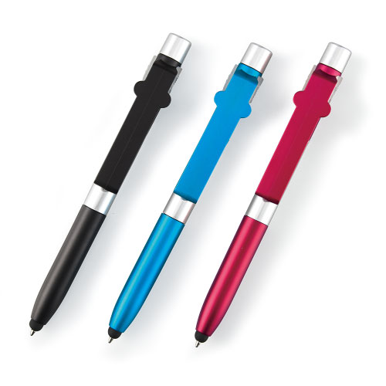
【提案書】
New 4in1ボールペン
特徴
スマホスタンド、タッチペン、そしてライトとしても利用できるためとっても便利なボールペンです。カラーバリエーションはレッド、ブルー、ブラックの3色展開。オリジナル名入れも可能です。
納期
納期スペース
仕様
素 材 ： ABS・シリコンゴム
サイズ ： 139×16×15mm
包 装 ： 箱入 箱サイズ/155×20×20mm
備 考 ： ボタン電池(AG4)3ヶ内蔵
お見積
お見積りスペース

Slide 6
【提案書】
リトルハーブ缶
特徴
ハーブの栽培キットが入ったオシャレなミニ缶です。コンパクトで手頃なサイズ感からイベントやキャンペーンでばらまくにはちょうど良く、貰う側も楽しめるため非常におすすめです。
商品写
納期
納期スペース
仕様
素材：種、土、鉄
サイズ：φ63×23mm
包装：無包装
お見積
お見積りスペース

Slide 7
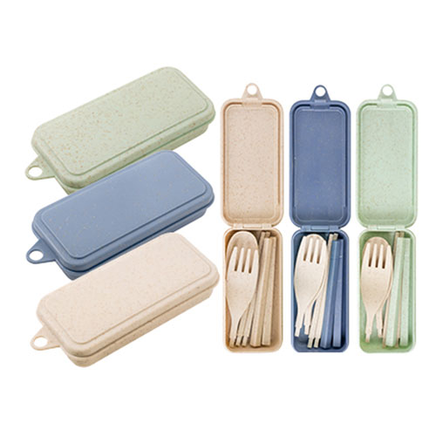
【提案書】
バンブーコンパクトカトラリー
特徴
地球に優しい竹繊維とプラスチック混合素材のカトラリーセット。持ち運び用のコンパクトサイズながら、持ち手部分と先端パーツの交換で、箸・スプーン・フォークとして使える優れものです。
商品写真
納期
納期スペース
仕様
サイズ：ケース：125×54×25mm、箸：全長187mm(組立時)、スプーン＆フォーク：全長175mm(組立時)※箸とスプーン&フォークの持ち手は共通のため同時に使用できません。
重 量：約40g
お見積
お見積りスペース

Slide 8
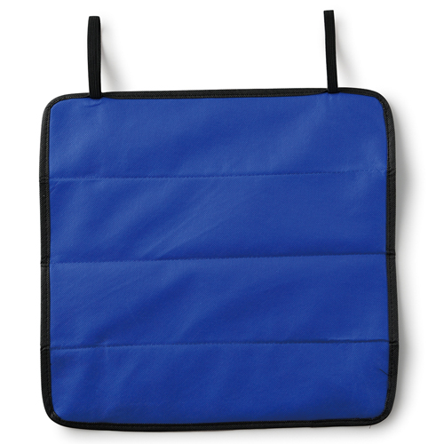
【提案書】
折りたたみシート
特徴
スポーツ観戦やアウトドアにとっても役立つ折りたたみ式で手軽に携帯できるシンプルなシートです。ノベルティや特典用、景品用などにもおすすめですので、是非ご活用ください。
納期
納期スペース
仕様
素 材 ： PP・アルミニウム
サイズ ： 350×363×3mm
包 装 ： ポリ入
お見積
お見積りスペース

Slide 9
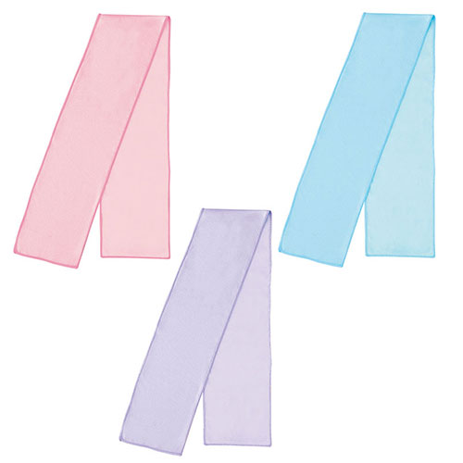
【提案書】
パステルカラークールタオル(ポーチ入り)
特徴
専用ボトルケース付きで、濡れたままでも持ち運びが出来て非常に便利なクールタオルです。水に濡らすだけで何度でも繰り返し使えて、ひんやりと冷たく気持ちが良いアイテムです。
納期
納期スペース
仕様
カラー展開：ピンク、パープル、ブルー
素材：タオル:ポリエステルポーチ:ポリ塩化ビニル
サイズ：タオル:約105×800mm ポーチ:約135×120mm
包装：ポリ袋入
備考：名入れ可能
お見積
お見積りスペース

Slide 10
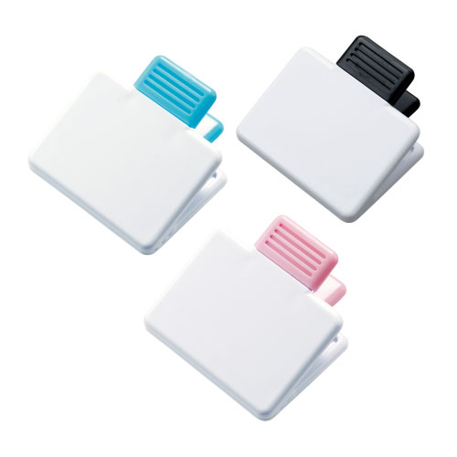
【提案書】
マグネット付クリップ
特徴
冷蔵庫やホワイトボードにレシピや連絡先や書類などを貼りたい場合にとっても便利なマグネットクリップ。カラーバリエーションはブラック、ピンク、ブルーの3色展開。是非ご活用ください。
納期
納期スペース
仕様
素 材 ： PS・磁石
サイズ ： 69×69×34mm
包 装 ： 台紙付ポリ入 台紙サイズ/70×70mm
お見積
お見積りスペース

Slide 11
【提案書】
お米のフードクリップ
特徴
スナック菓子などの袋の口を留めておくのにとっても便利なフードクリップ。非食用のお米を原材料に使用しているためSDGsにも貢献できるエコなアイテム。イベントの特典用などにおすすめ。
納期
納期スペース
仕様
素材：ポリプロピレン・ポリエチレン(ライスレジン_)混(バイオマス率10%)
サイズ：135×15×11mm
包装：ポリ袋入
備考：名入れ可能※天然素材配合の為、色味・表面の風合いなどに若干の個体差が生じます。
お見積
お見積りスペース

Slide 12
【提案書】
3色マーカーペン
特徴
とっても可愛らしくポップなデザインが使っていると楽しくなってくる3色マーカーペンです。名入れプリントも可能ですので、オリジナルグッズやノベルティアイテムにもおすすめ。
納期
納期スペース
仕様
素 材 ： ABS・PP
サイズ ： 90×96×17mm
包 装 ： ポリ入
お見積
お見積りスペース

Slide 13
【提案書】
抗菌ミニまな板(卵殻配合)
特徴
エシカルな卵殻を使ったミニサイズの抗菌まな板。フチ付きでこぼれ難く、引っ掛け収納も可能です。水切り・スクレ―バー・簡易おろし機能や、カットに便利なメモリなど便利な工夫が満載です。
納期
納期スペース
仕様
カラー展開：モカ、グレー、スモーキーピンク
素材：ポリプロピレン、卵殻、ホタテ貝殻
サイズ：縦147×横170×高10mm
包装：台紙、PP袋入
お見積
お見積りスペース

Slide 14
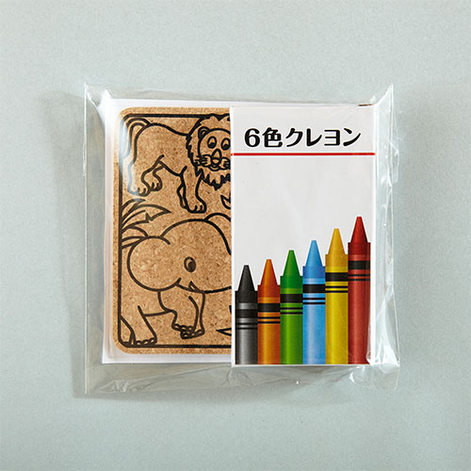
【提案書】
ぬりえコースター（6色クレヨン）
特徴
6色クレヨンで塗り絵も楽しめるコルクコースター。塗り絵を楽しんだ後は、オリジナルコースターとして毎日愛用できます。500枚からのご注文で丸型やオリジナル絵柄の変更を承ります。
納期
納期スペース
仕様
カラー展開：ナチュラル（コルク地）
素材：パラフィン（クレヨン）コルク材
サイズ：コルク：90×90×3 クレヨン：92×52×10
包装：ポリ袋入り
備考：コルクは天然100%の自然由来の素材です。オリジナル印刷はコルク種皮や凸凹の影響を受けます
お見積
お見積りスペース

Slide 15
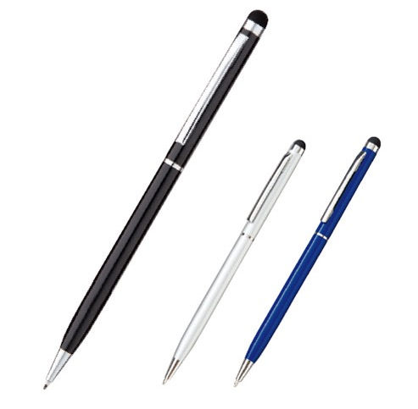
【提案書】
タッチペン付メタルスリムペン
特徴
すっきりとしたスリムなフォルムとメタルな質感が特徴の、タッチペン機能付きボールペンです。スクリュータイプですので静かにメモを取れる点もポイント。名入れも可能ですので販促用にも是非！
納期
納期スペース
仕様
素 材：アルミ､シリコーンゴム、他
サイズ：136mm（包装形態：OPP袋）
備 考：シルバー・ネイビー・ブラック
ボール径0.7㎜、対応機器/スマートフォン､タブレッドPCなど
お見積
お見積りスペース

Slide 16
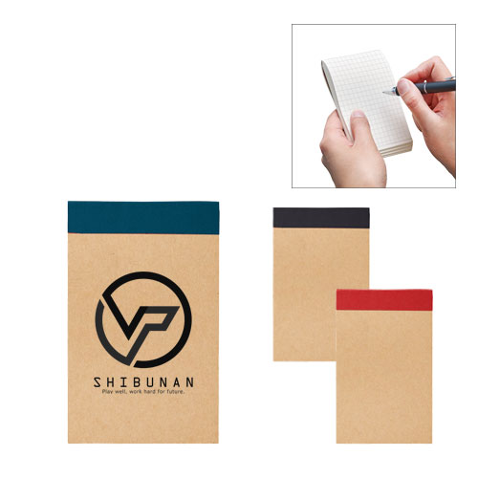
【提案書】
リサイクルA7メモパッド
特徴
地球環境に優しい再生紙を使用したA7サイズのリサイクルメモパッドです。とてもシンプルなデザインで、どんなオリジナル名入れでもマッチしますので、ノベルティ用などにおすすめです。
納期
納期スペース
仕様
素 材：再生紙(約80枚)
サイズ：75×120×9mm（包装形態：OPP袋 ）
備 考：再生紙使用（R）マーク（本体裏面）
ブルー、レッド、ブラック
お見積
お見積りスペース

Slide 17
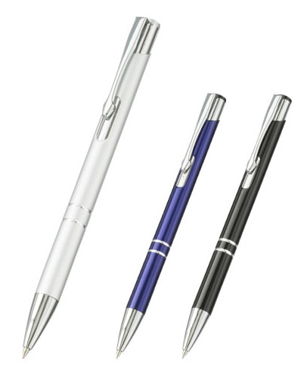
【提案書】
スタイリッシュメタルボールペン
特徴
メタリックな質感で高級感があり、スタイリッシュなボールペンです。ノックの跳ね返りが心地よく、手頃な重さがしっくりくるかと思います。3色のカラーバリエーションからお選び下さい。
納期
納期スペース
仕様
素 材：アルミ 他
サイズ：136mm（包装形態：OPP袋）
備 考：シルバー・ネイビー・ブラック
ボール径0.7㎜
お見積
お見積りスペース

Slide 18
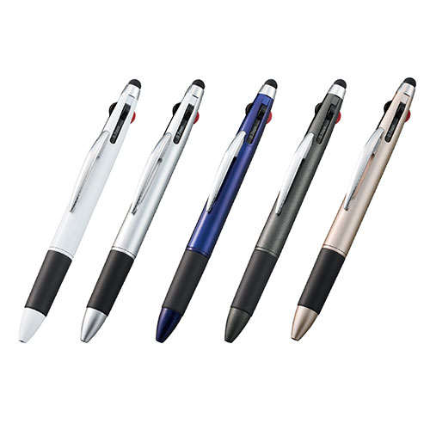
【提案書】
タッチペン付3色+1色スリムペン(再生ABS)
特徴
3色（黒2本）+タッチペンで日常使いにも非常に便利なスリムペンです。再生ABS素材を使用し作られているため環境に優しいアイテムである点も◎！全5色展開から選択可能です。
納期
納期スペース
仕様
カラー展開：全5色
素材：ABS、シリコーンゴム 他
サイズ：145(mm)
包装：OPP袋
備考：対応機器/スマートフォン、タブレットPCなど、ペン先の種類(レッド0.7mm、ブルー0.7mm、ブラック0.7mm、ブラック1.0mm)
お見積
お見積りスペース

Slide 19
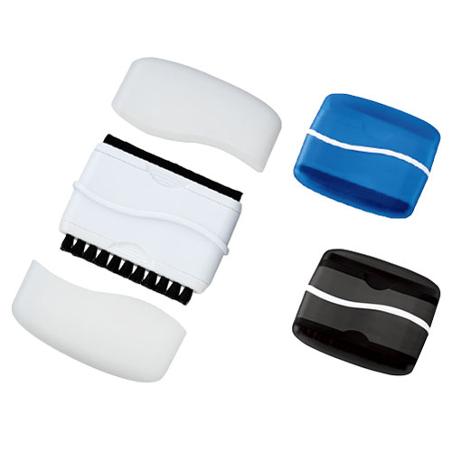
【提案書】
PC2WAYクリーナー
特徴
パソコン画面を傷つけずに拭くことができずクリーナーと、キーボードに溜まったホコリ等を取るブラシをひとつにした便利グッズです。名入れプリントも可能ですのでノベルティ用に是非！
納期
納期スペース
仕様
素 材： PP､ナイロン 他
サイズ：76×67×15mm
付属品：取説付
備 考：ブルー、ブラック、ホワイト
お見積
お見積りスペース

Slide 20
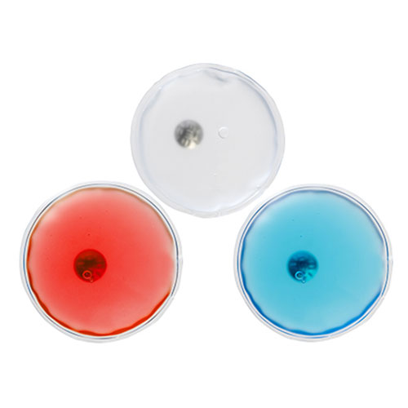
【提案書】
リサイクルエコカイロ
特徴
繰り返し使えて地球環境に優しいリサイクルエコカイロ。液体結晶化の発熱で約40度の温かさが30分程度持続します。使用後は煮沸したのち流水で一気に冷ませば再利用可能です。
商品写
納期
納期スペース
仕様
サイズ：約φ95×12mm
重量：約98g
包装：台紙入透明袋
お見積
お見積りスペース

Slide 21
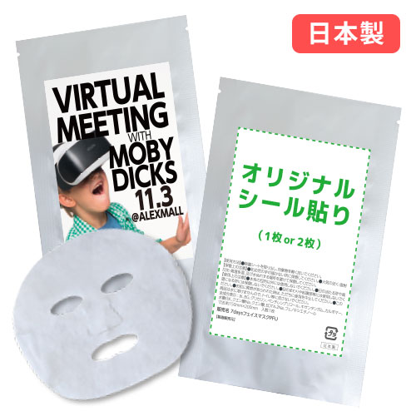
【提案書】
オリジナルフェイスマスク
特徴
フェイスマスクのパッケージに添付するシールに、オリジナルデザインをフルカラープリントできます。シートマスクの素材は2種、処方は6種類と豊富に選べて、配布ノベルティや記念品にオススメです。
納期
納期スペース
仕様
素材:コットン100%またはレーヨンポリ
サイズ:150×200mm
備考:シール部：オンデマンド印刷
お見積
お見積りスペース

Slide 22
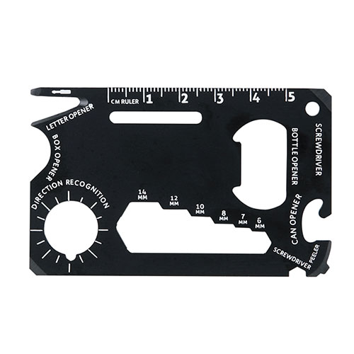
【提案書】
マルチカードツール（アルミケース入）
特徴
アウトドアシーンはもちろん、被災時などにも非常に役立つマルチカードツールです。名刺サイズのため持ち歩くのにも非常に便利。イベント等のノベルティ用としても人気です。
商品写
納期
納期スペース
仕様
素材：ステンレス鋼、アルミニウム
サイズ：本体：53×85mm ケース：56×87×2mm
包装：ポリ袋入
お見積
お見積りスペース

Slide 23
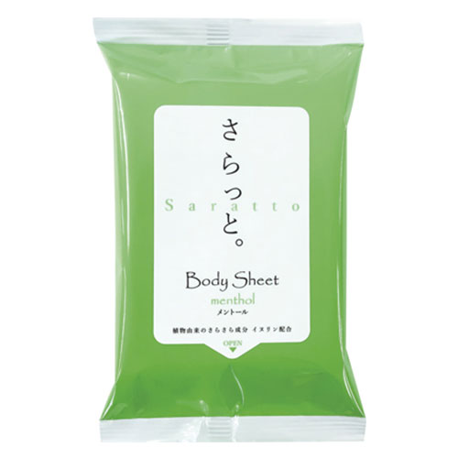
【提案書】
汗ふきシート「さらっと。」20枚 メントール入り
特徴
業界初のサトウキビ由来、100％天然素材のイヌリン配合で、さらさら＆しっとり感を実現した汗ふきシート。冷感効果を感じるメントール入り。20枚入りで夏の外出先でもたっぷり使えます。※プリントを行う場合、最小ロットは1000個からになります。システムの問題で上記の表記が「名入れ有り 100 ／ 無地 1000」となっていますが、「無地 100 ／ 名入れ有り 1000」が正しい内容になります。
※こちらの商品は、最小ロット数単位（倍数）のみの承りになります。名入れを行う場合の最小ロットは、1000個以上からお受けいたします。
納期
納期スペース
仕様
素材：水・エタノール・イソペンチルジオール・イヌリン・メントール・ベンザルコニウムクロリド・ブチルカルバミン酸ヨウカプロピニル
サイズ：本体：約 W95×H155mm、原紙：約 W150×H200mm、不織布40g/平方メートル
生産国：日本
お見積
お見積りスペース

Slide 24
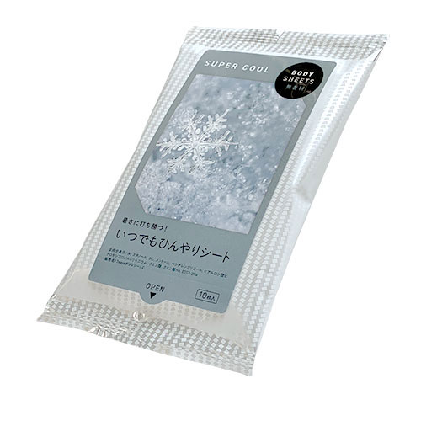
【提案書】
ボディシート SUPER COOL
特徴
無香料＆無着色で、暑い季節に、いつでも何処でもひんやりクールダウンできるボディーシート。大きめサイズのフラップ部分には、オリジナルの名入れプリントもすることができます。
※こちらの商品は、最小ロット数単位（倍数）のみの承りになります。
納期
納期スペース
仕様
素材：水、エタノール、BG、メントール、ペンチレン、グリコール、 ヒアルロン酸ヒドロキシプロピル、トリモニウム、クエン酸、クエン酸Na、EDTA-２Na
サイズ：約90×140×17mm（原紙サイズ：約150×200mm）
備考：枚数：10枚入り
お見積
お見積りスペース

Slide 25
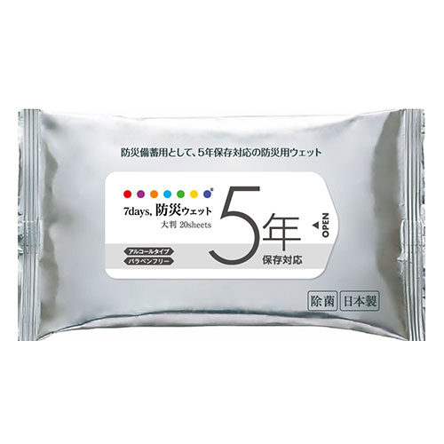
【提案書】
7days,防災ウェット 5年保存対応 大判 20枚
特徴
防災備蓄用として長持ちする。5年間保存対応のアルコールタイプの防災用ウェットティッシュです。大判タイプの20枚入りで、いざというときもたっぷり使うことができます。※プリントを行う場合、最小ロットは1000個からになります。システムの問題で上記の表記が「名入れ有り 50 ／ 無地 1000」となっていますが、「無地 50 ／ 名入れ有り 1000」が正しい内容になります。
※こちらの商品は、最小ロット数単位（倍数）のみの承りになります。名入れを行う場合の最小ロットは、1000個以上からお受けいたします。
納期
納期スペース
仕様
素材：水、エタノール、プロピレングリコール、ベンザルコニウムクロリド、ブチルカルバミン酸ヨウ化プロピニル、安定化二酸化塩素
サイズ：本体：約 W210×H125mm、原紙：約 W200×H300mm
生産国：日本
お見積
お見積りスペース

Slide 26
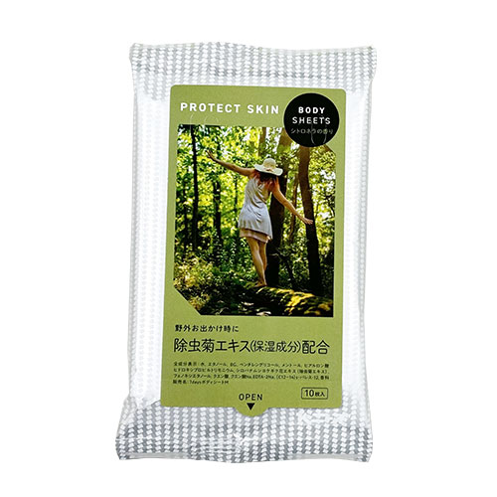
【提案書】
BODY SHEETS PROTECT SKIN 10枚入 シトロネラの香り
特徴
名入れできるフラップ部分が大きいボディーシート。蚊取り線香の材料でお馴染の、人への毒性が低く殺虫の即効性が高い、除虫菊エキス配合。保湿効果もあり、夏のキャンプなどのお供にも最適です。
納期
納期スペース
仕様
素材：水、エタノール、BG、ペンチレングリコール、メントール、ヒアルロン酸ヒドロキシプロピルトリモニウム、シロバナムシヨケギク花エキス（除虫菊エキス）、フェノキシエタノール、クエン酸、クエン酸、Na、EDTA-2Na、（Ｃ12?14）s-パレス-12、香料
サイズ：約90×140×17mm（原紙サイズ：約150×200mm）
備考：枚数：10枚入
お見積
お見積りスペース

Slide 27
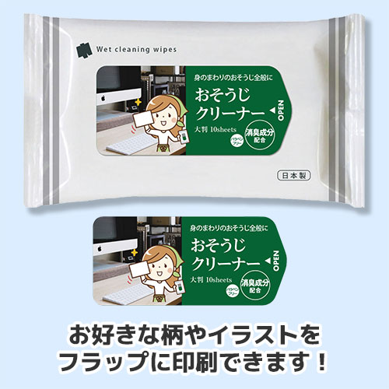
【提案書】
おそうじクリーナー 大判サイズ 10枚入り
特徴
10枚入りの大判お掃除クリーナー。消臭成分配合でイヤなニオイもついでに除去してくれるため、使い勝手抜群。フラップ部分にオリジナル名入れ可能。販促用等におすすめです。
納期
納期スペース
仕様
素材: 水、エタノール、除菌剤、界面活性剤、消臭剤
サイズ: 約W210×H125mm
備考: 凸版印刷/オフセット印刷
お見積
お見積りスペース

Slide 28
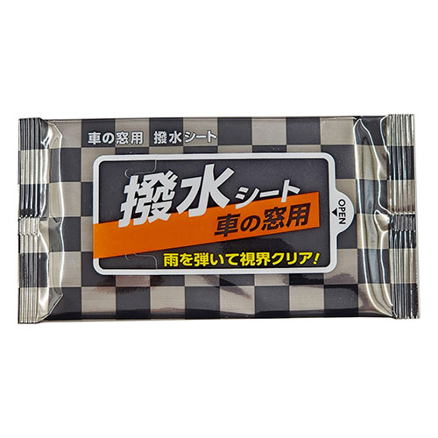
【提案書】
車の窓用 撥水シート
特徴
雨天でも安心できる、車窓専用のクリーニング・撥水シート。5枚入りの使い捨てサイズで、シートで窓を拭くと雨をはじく撥水効果があります。カーディーラーのノベルティグッズに是非。
納期
納期スペース
仕様
素材：不織布
サイズ：横135×縦×70mm（紙：150×200mm）
備考：枚数：5枚入り
お見積
お見積りスペース

Slide 29
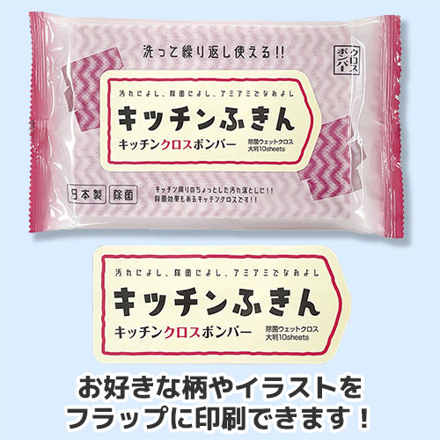
【提案書】
キッチンクロスボンバー除菌ウェットクロス 大判10枚入
特徴
10枚入りのキッチンウェットティッシュです。除菌効果が高いためウイルスや菌からしっかり身を守ってくれます。フラップ部分にオリジナル名入れ可能で販促用に最適！
納期
納期スペース
仕様
素材: 水、除菌剤、防腐剤、保湿剤、界面活性剤
サイズ: 約W210×H125mm
備考: 凸版印刷/オフセット印刷
お見積
お見積りスペース

Slide 30
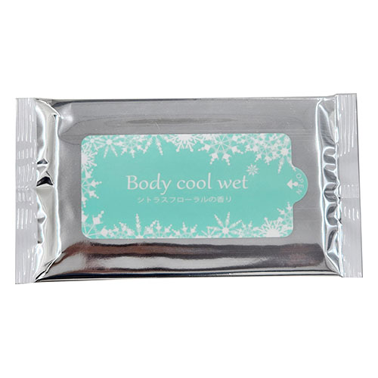
【提案書】
ボディ クールウェット 10枚入
特徴
スポーツを楽しんだ後や、暑い夏の日に最適です。シトラスフローラルの香りとメンソールの爽快感が汗を拭き取り、清々しい感覚を提供します。屋外イベントや夏のキャンペーンに最適なアイテムです。
納期
納期スペース
仕様
素材：不織布
サイズ：横135×縦×70mm（紙：150×200mm）
備考：枚数：10枚入り
お見積
お見積りスペース

Slide 31
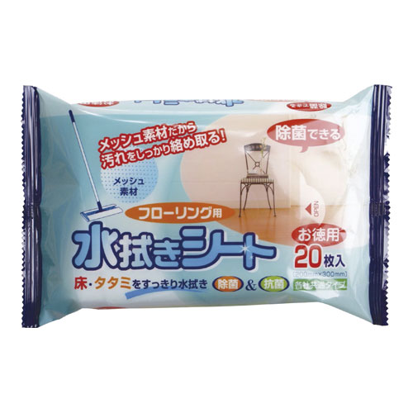
【提案書】
フローリング用水拭きシート 20枚入
特徴
メッシュ素材で汚れをしっかり絡め取ってくれる非常に便利な水拭きシート20枚入り。畳などにも利用可能な上、使い終わったらそのまま捨てられるため、時間のない方の強い味方！
納期
納期スペース
仕様
素材: 不織布
サイズ: 約W200×H105×D25（mm）
備考: オフセット印刷
お見積
お見積りスペース

Slide 32
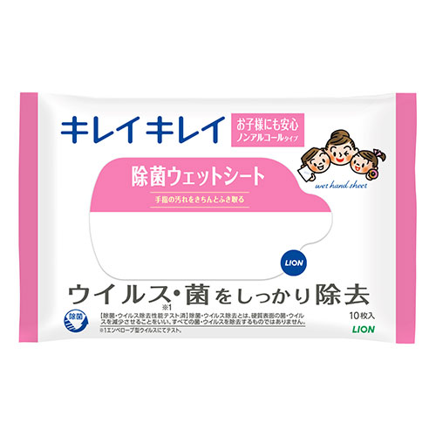
【提案書】
キレイキレイ 除菌ウェットシート (ノンアルコールタイプ) 10枚
特徴
ノンアルコールタイプのため、お子様やペットなどにも安心して使える除菌ウェットシート。10枚入りでコンパクトなため持ち歩きにも便利ですし、無料配布用としても最適です。
納期
納期スペース
仕様
サイズ：521×169×311mm
重量：46g
包装：100個/ケース
注意事項：※1ケース（100個）単位での対応になります
お見積
お見積りスペース

